Slide 1



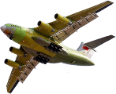
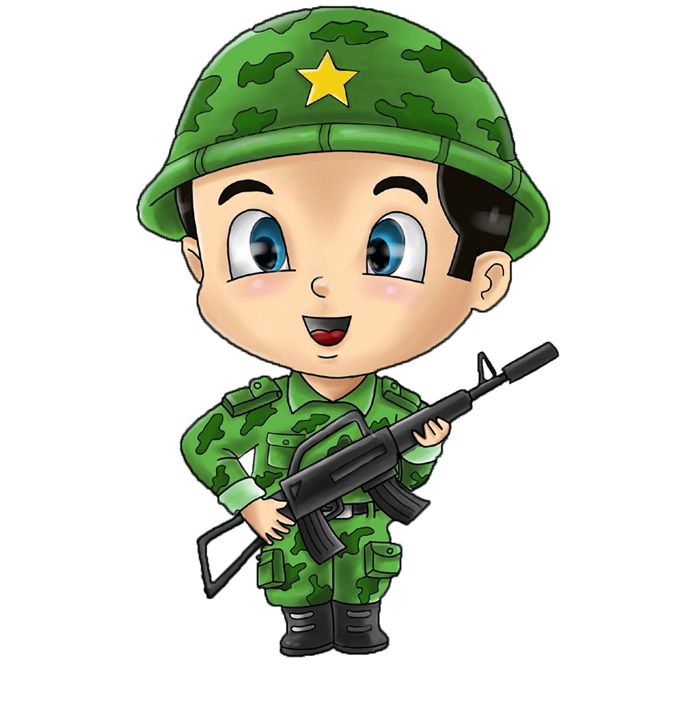






KHỞI ĐỘNG

Slide 2
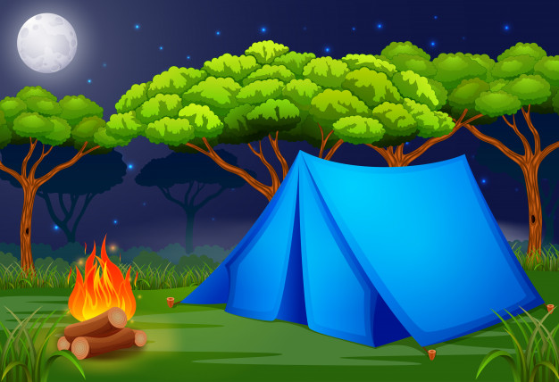



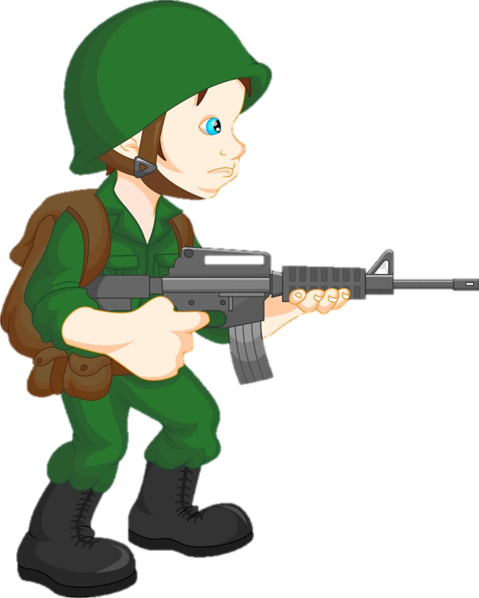
GIÚP CHÚ BỘ ĐỘI HÀNH QUÂN

Slide 3
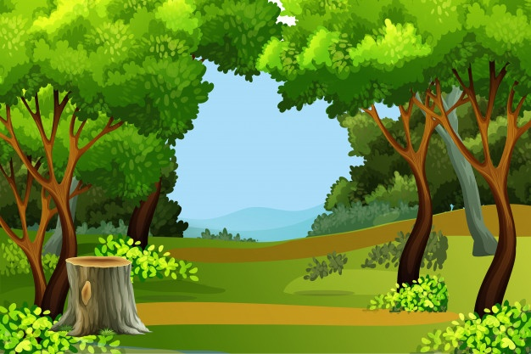
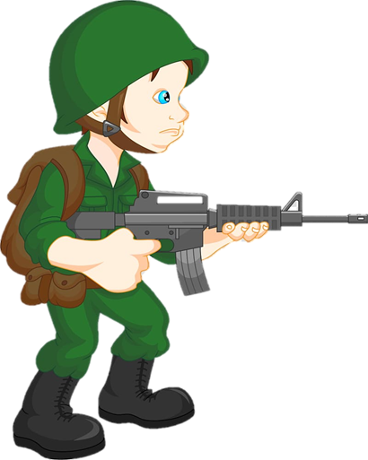

Slide 4



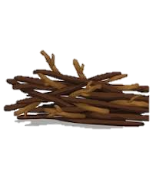



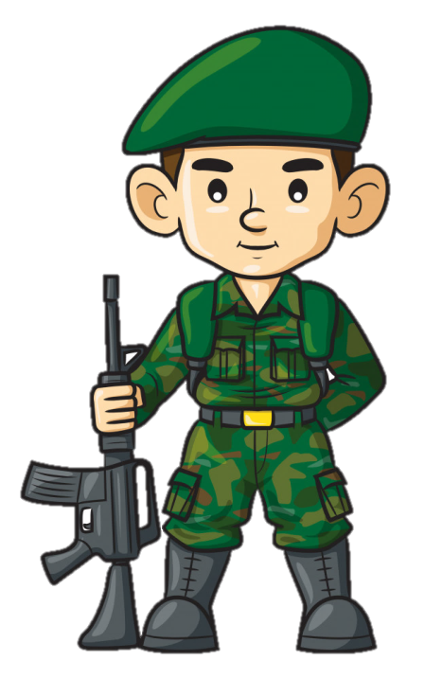


Trời đã tối rồi, các chú bộ đội đang đi hành quân cần phải có chỗ dừng chân nghỉ ngơi. Các em hãy giúp các chú bộ đội có lều, củi, lửa, nước uống bằng cách là các em hãy trả lời đúng 4 câu hỏi.
1
2
3
4

Slide 5
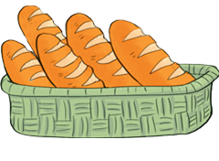

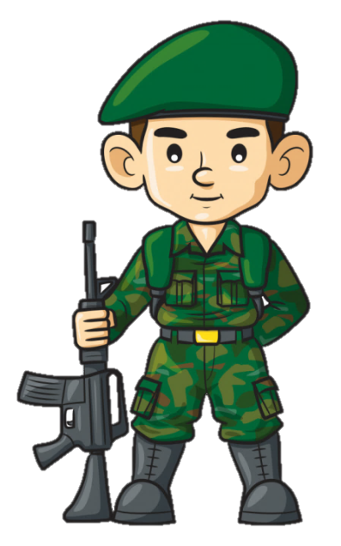

Số?
A. 4
B. 5
1
4
2
5
10
9
7
3
0
8
6
C. 6

Slide 6

Số?
A. 5
1
B.4
4
2
5
10
9
7
3
0
8
6
C.3

Slide 7

Số?
A. 3
1
B. 1
4
2
5
10
9
7
3
0
8
6
C. 2

Slide 8

Số?
A. 2
1
B. 3
4
2
5
10
9
7
3
0
8
6
C. 1

Slide 9
BÀI 2: Các số 6,7,8,9,10
(Tiết 2)

Slide 10
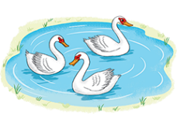
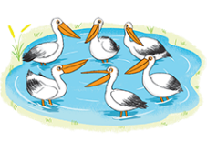
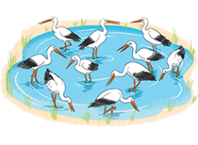
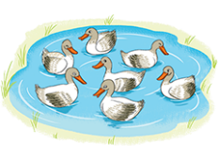
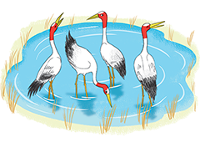
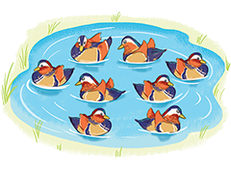

1. Đếm số con vật trong hình

Slide 11

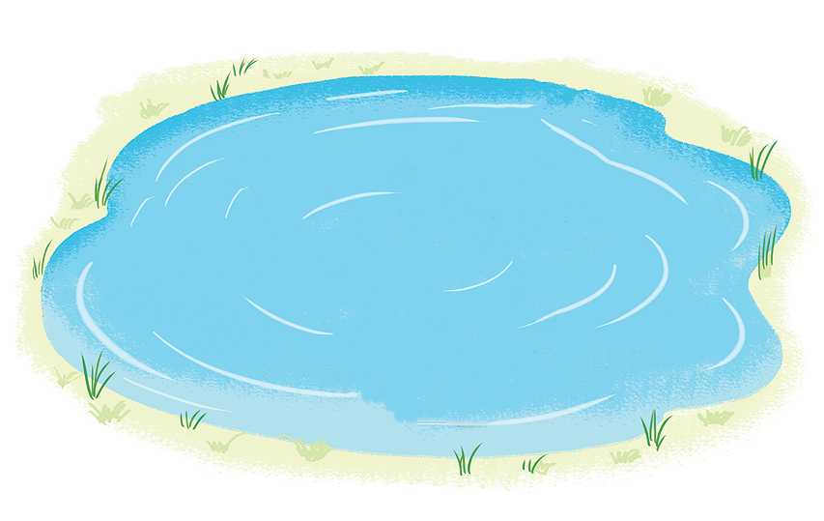


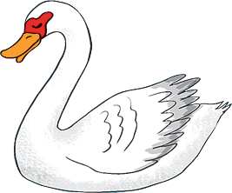

Đố các bạn có bao nhiêu con vật trong hình?
Đáp án
3

Slide 12




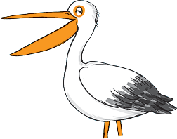

Đố các bạn có bao nhiêu con vật trong hình?
Đáp án
6

Slide 13

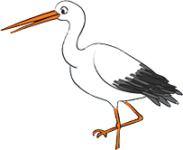
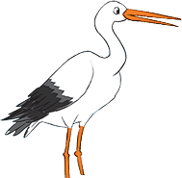
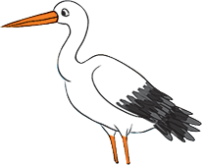
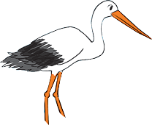


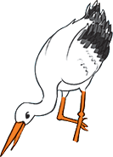
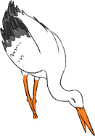


Đố các bạn có bao nhiêu con vật trong hình?
Đáp án
10

Slide 14
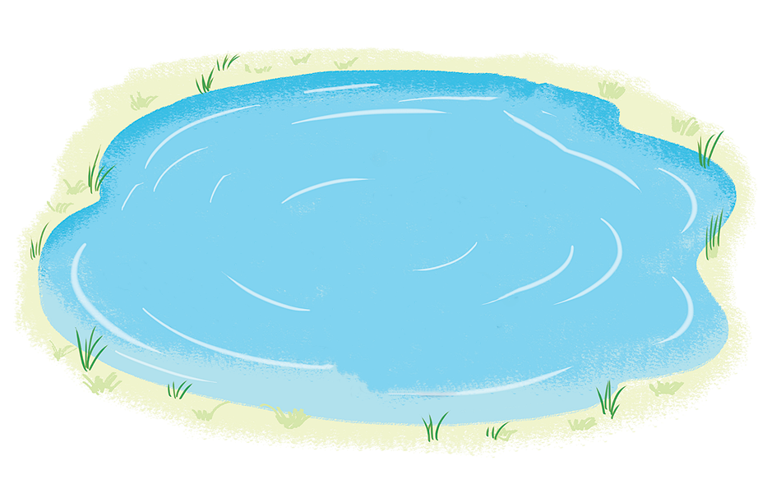






Đố các bạn có bao nhiêu con vật trong hình?
7
Đáp án

Slide 15


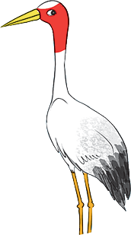

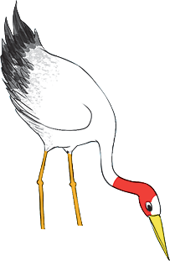
Đố các bạn có bao nhiêu con vật trong hình?
Đáp án
4

Slide 16





Đố các bạn có bao nhiêu con vật trong hình?
Đáp án
8

Slide 17
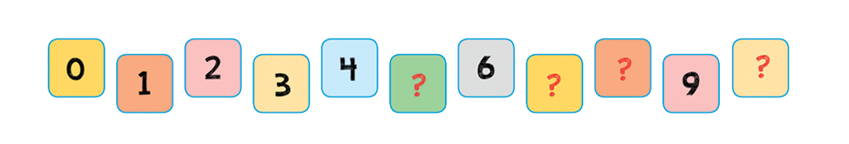




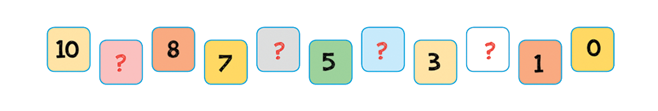




2. Chọn số thích hợp.
8
10
5
7
6
4
2
9
Notes:
Click vào dấu hỏi để ra đáp án

Slide 18

3. Có bao nhiêu con vật có 6 chân?
Đáp án
3

Slide 19
3. Có bao nhiêu con vật có 8 chân?
Đáp án
2

Slide 20

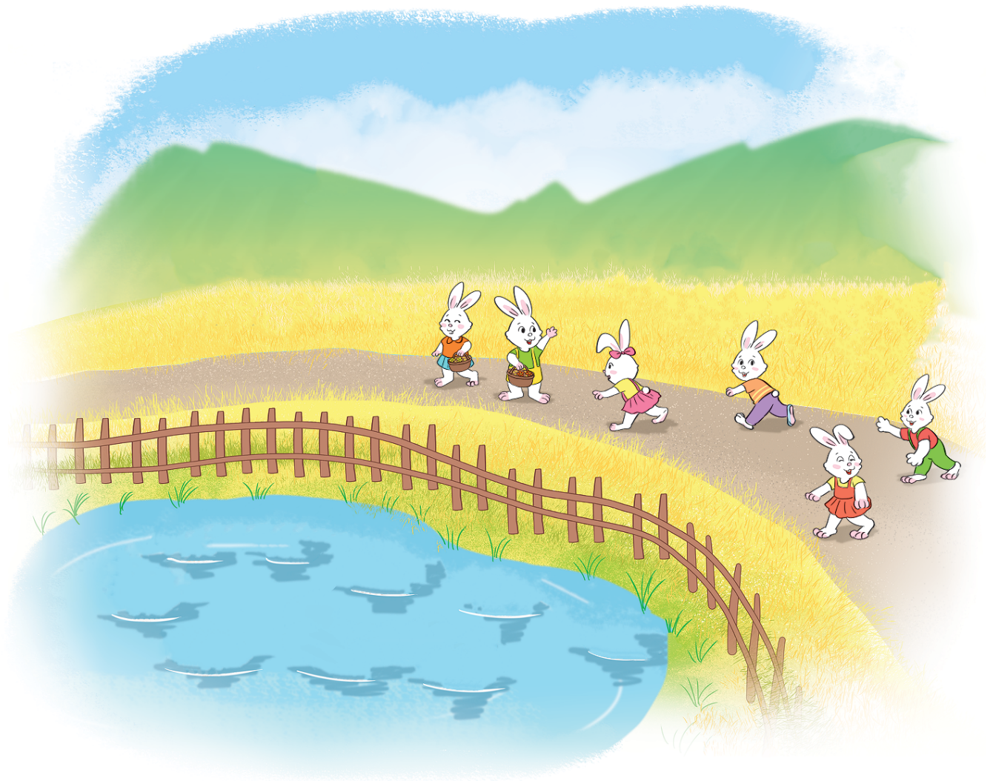


















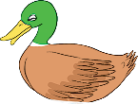



4. Số ?
8
?
1
?
?
7
9
?
0
?

Slide 21
4. Số ?
Trong tranh có bao nhiêu con thỏ?
6
?

Slide 22


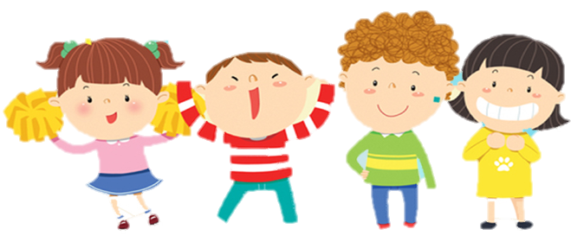
Về nhà
Ôn lại bài cũ và chuẩn bị bài tiếp theo

Slide 23



